Slide 1
Интерактивное дидактическое пособие «Росточек»
муниципальное бюджетное дошкольное образовательное учреждение "Детский сад комбинированного вида №2" городского округа Самара
Воспитатели:
Ростова Вера Викторовна
Пряхина Ольга Равильевна
Хасанова Алина Наильевна

Slide 2
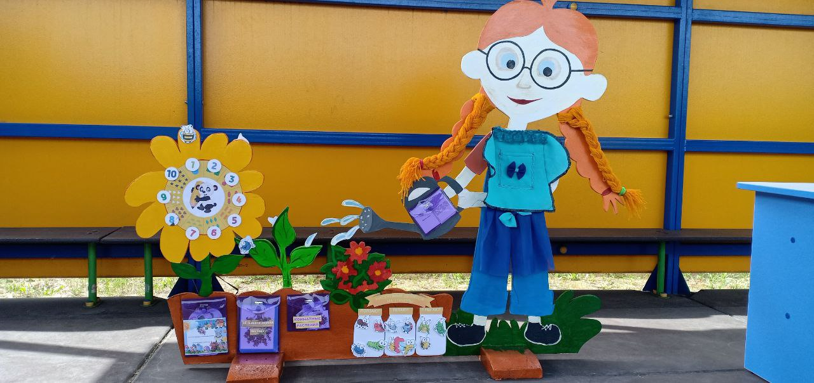
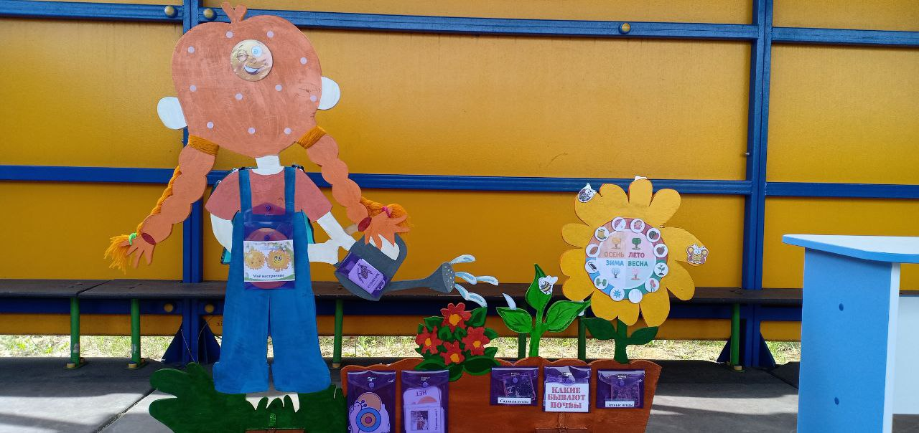
Интерактивное дидактическое пособие «Росточек»
Пособие «Росточек» представляет собой деревянную основу, на которой размещены кармашки конверты с дидактическими играми.
Интерактивное дидактическое пособие «Росточек» предназначено для детей от 3 до 7 лет.
Данным пособием можно пользоваться на игровой площадке и в группе.
Задачи:
-- побуждать к появлению познавательной активности, инициативы и самостоятельности;
-- формировать умение осуществлять деловое сотрудничество;
-- формировать умение анализировать информацию, обобщать и классифицировать;
-- закреплять умение устанавливать связь и взаимоотношения между объектами и явлениями окружающего мира;
Интерактивно дидактическое пособие соответствует требованиям безопасности, выполнено из экологического материала, эстетично оформлено и привлекательно для детей.

Slide 3
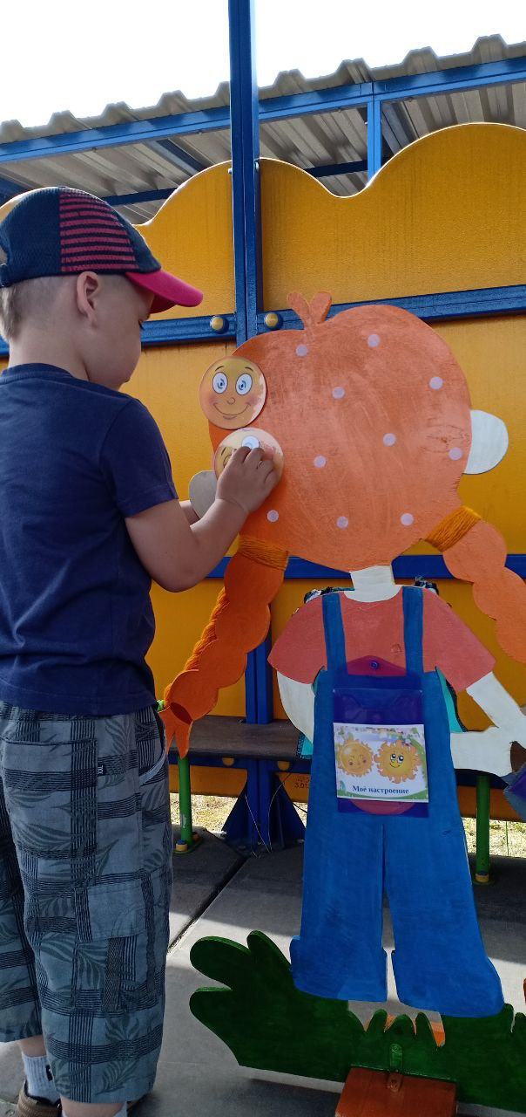
Игра «Мое настроение»
Возраст: от 3 до 7 лет.
Цель: Знакомить детей с разнообразием эмоциональных настроений.
Описание: Ребенок выбирает тот смайлик который в наибольшей степени похож на его настроение и прикрепляет его на свободное место на липучку. Затем ребенок называет эмоцию изображенную на смайлике и объясняет почему у него сейчас такое настроение.
Вариант: Изобразить выбранную эмоцию. Задание для остальных детей- угадать, какая это эмоция. Пособие можно использовать как диагностическую игру и проводить как перед, так и после прогулки.

Slide 4
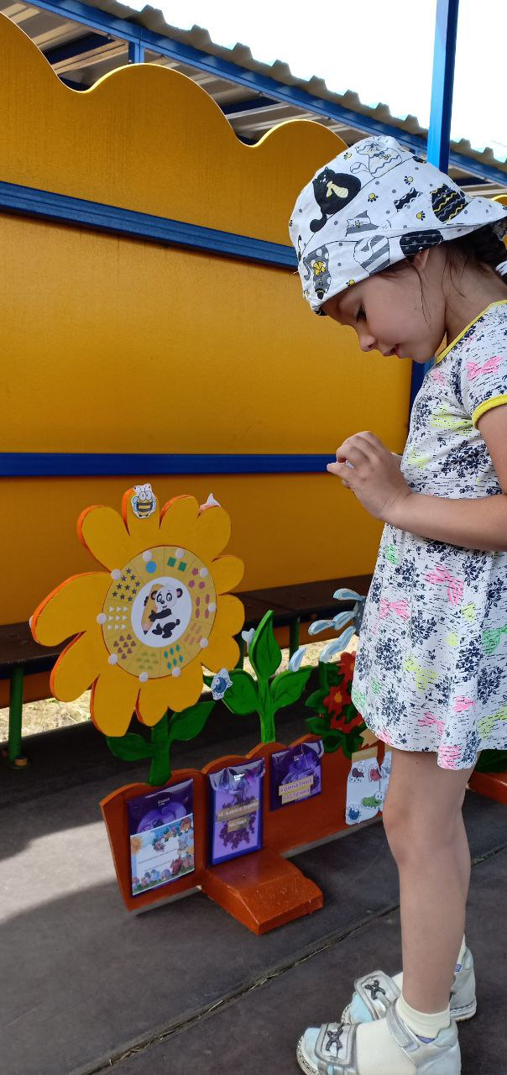
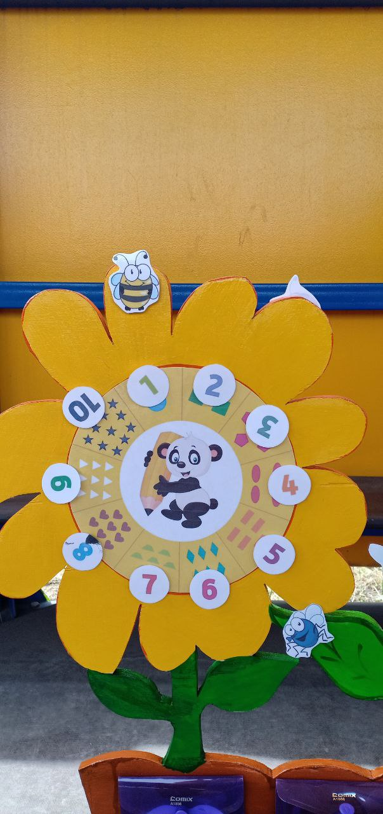
Игра «Веселый счет от 1 до 10»
Возраст: от 4 до 6 лет.
Цель: Учим ребенка распознавать цифры от 1 до 10 и соотносить с таким же количеством геометрических фигур.
Описание: У ребенка в руках круглые карточки с цифрами. Перед ребенком на цветочке изображены геометрические фигуры, каждые в своем отсеке. Ребенку необходимо сосчитать сколько фигур изображено в одном из отсеков (прямоугольников), и прикрепить соответствующую цифру. Ребенок считает и подбирает нужную цифру. Играть в игру, дети могут как совместно с воспитателем , так и самостоятельно или со сверстником, задавая при этом друг другу задания. (найди 6 фигур, найди предметы синего цвета и т.д. )

Slide 5
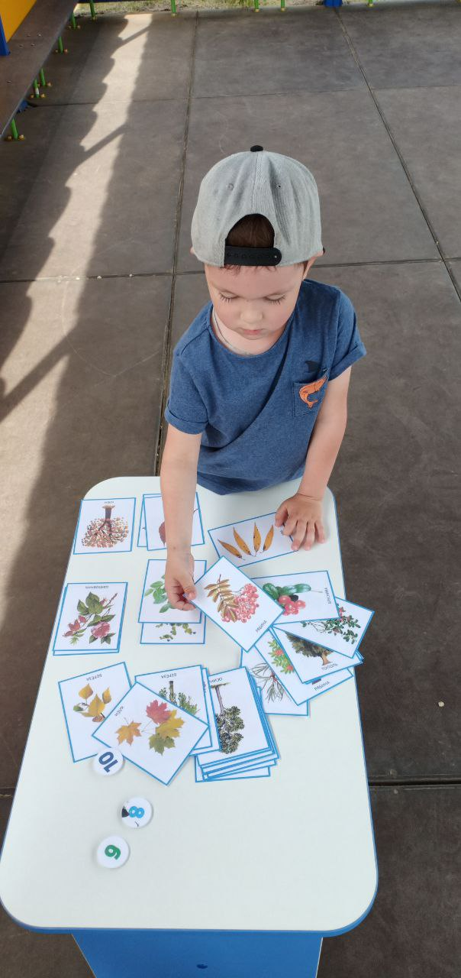
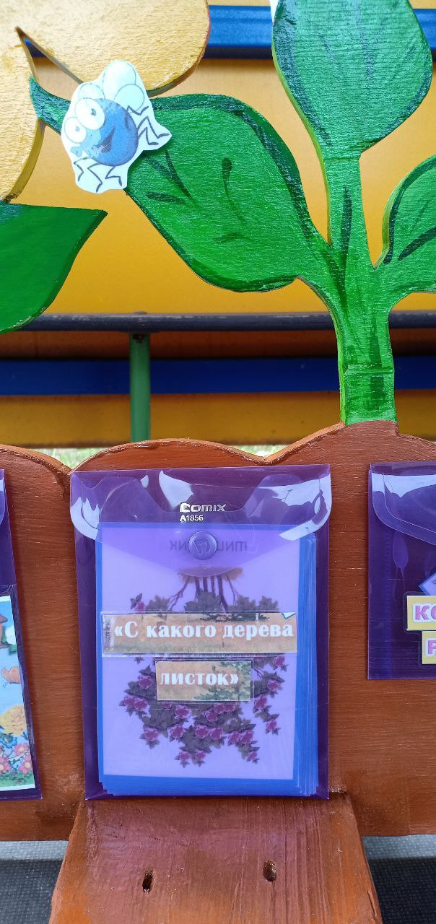
Игра «С какого дерева листок»
Возраст: от 4 до 7 лет.
Цель: Формировать представление детей о различных видах деревьев, их особенностях, пользе для человека.
Описание: В кармашке карточки с изображением деревьев и карточки с изображением листочков и их плодов. Карточки ламинированы с обеих сторон, удобны в пользовании. Можно разложить на скамейки или на столе. Детям предлагается подобрать листочки к каждому дереву, назвать дерево и листочек (например: Это дерево называется береза, а листочек березовый)
Варианты: 1.Найти деревья, у которых есть иголки, назвать их.
2. Назвать особенности каждого дерева (например: На дубе растут желуди, черемуха приносит черные ягоды, у березы есть сережки и т.д.)

Slide 6
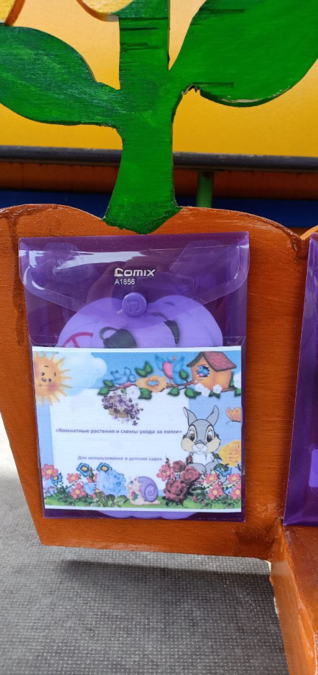
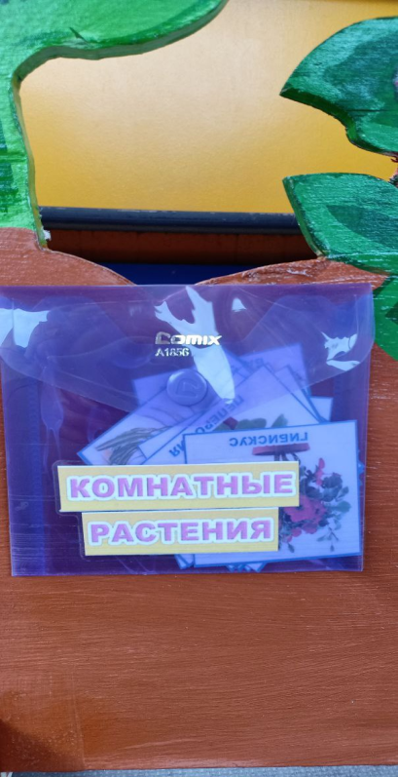
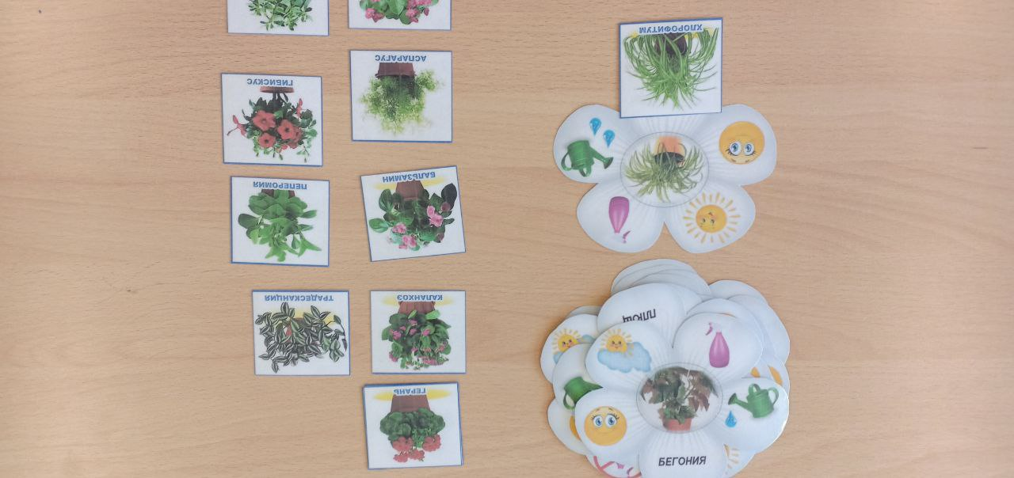
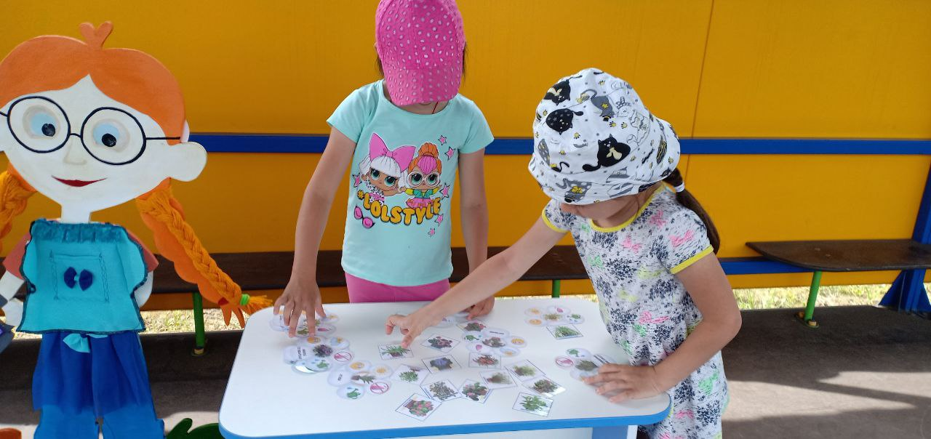
Игра «Комнатные растения, схема ухода за ними»
Возраст: от 5 до 7 лет.
Цель: Формировать у детей интерес и бережное отношение к растениям, желание в уходе за ними, умение выполнять работу по уходу за растениями.
Описание: Детям предлагаются картинки с изображением комнатных растений. Также картинки с изображением в центре комнатное растение, на лепестках схема ухода за этим растением. Воспитатель раскладываем перед детьми картинки с изображением растений, повторяет с детьми их названия. Усложняем, задавая вопрос (покажите фиалку, герань, назовите растения с прямыми стеблями, с вьющимися, без стеблей и т.д.) Дети совместно с воспитателем подбирают картинку «схема ухода за растениями». Обговаривают (фиалка любит солнышко, частый полив, опрыскивать ее не надо, и т.д. )

Slide 7
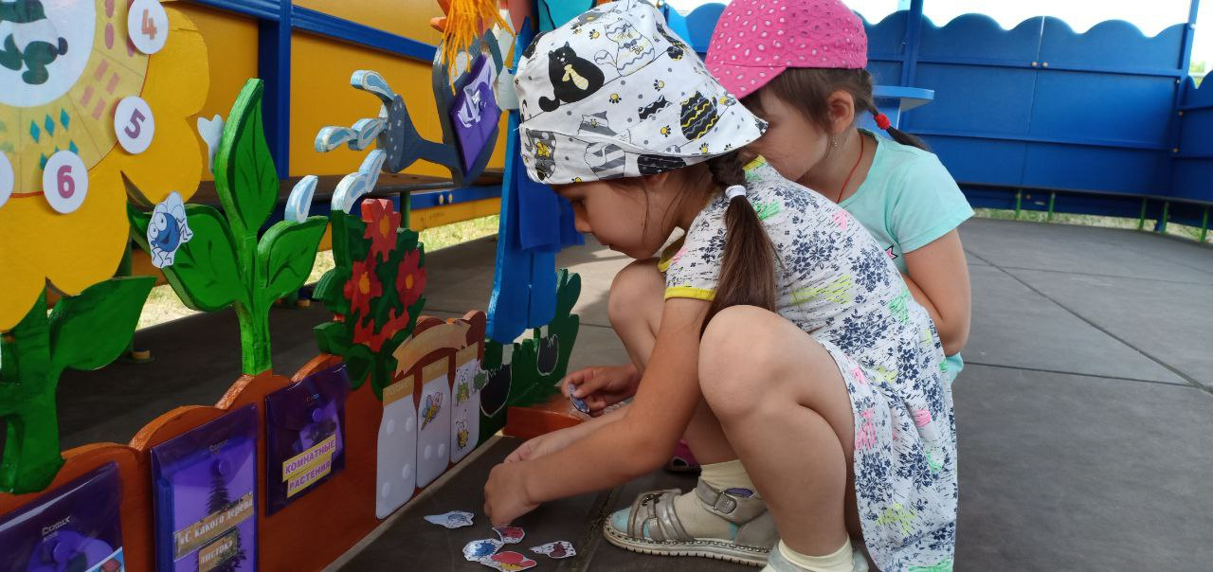
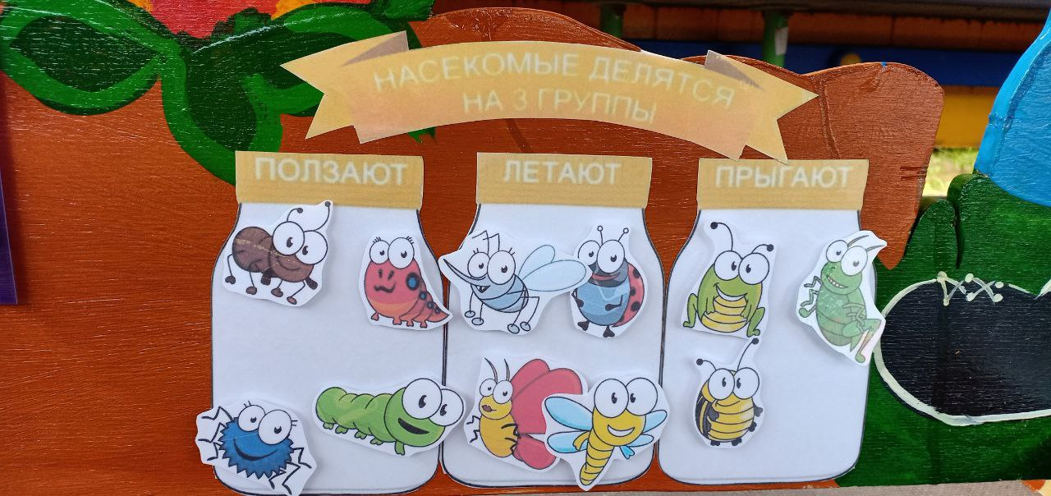
Игра «Насекомые (ползают, прыгают, летают)»
Возраст: от 4 до 7 лет.
Цель: Расширять представление детей об особенностях внешнего вида насекомых.
Описание: Детям предлагается три баночки, картинки-насекомые на липучке. Детям надо разделит насекомых по банкам. Прыгают (кузнечик, сверчок и т.д.) Ползают (муравей, гусеница и т.д.) Летают (бабочка, комар, стрекоза и т.д.) Усложняем, задаем загадки, ребенок отгадывает загадку и прикрепляет насекомое к баночке.

Slide 8
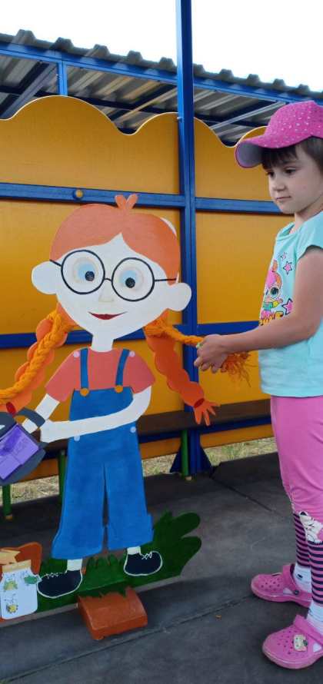
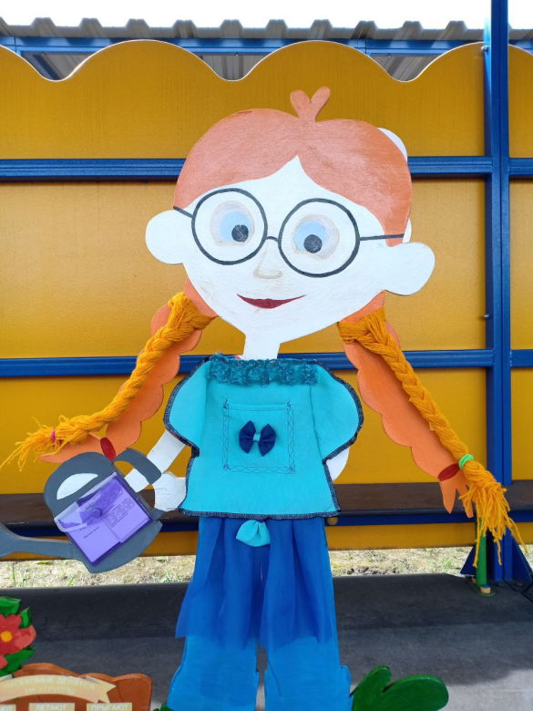
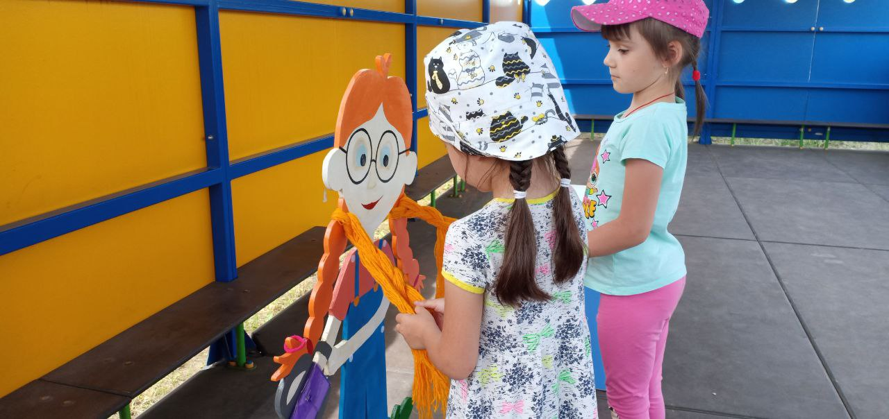
Игра «Заплети косу»
Возраст: от 4 до 7 лет.
Цель: Развитие моторики рук, сообразительности.
Описание: Детям предлагается заплести девочку. Нити пряжи прикреплены к основанию. Сначала можно дать девочкам попробовать заплетать косичку, показать технику плетения косички. Усложнить задачу тем что дать детям заплетать на скорость, а так же можно посчитать количество переплетений. Можно предложить детям сделать прическу девочке с использованием резинок разных цветов или заколок.

Slide 9
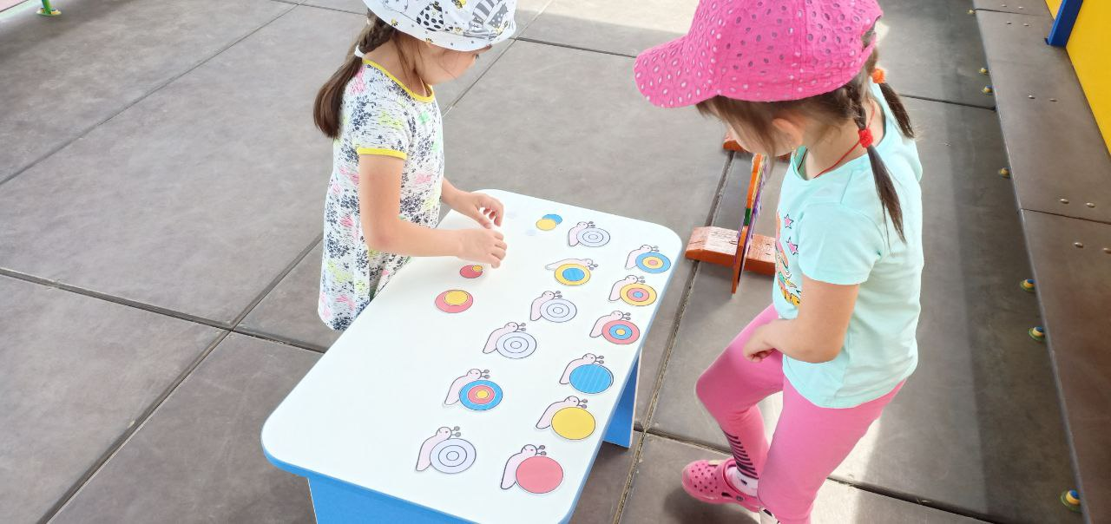
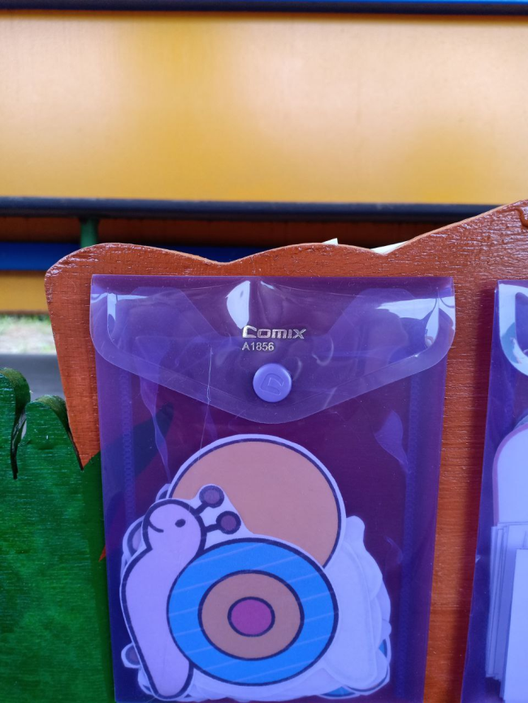
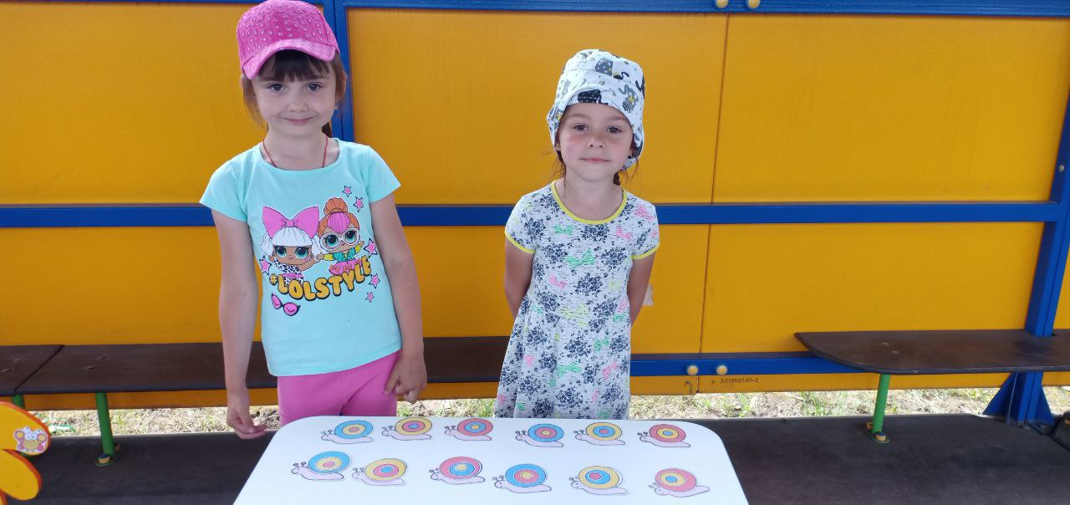
Игра «Собери по образцу»
Возраст: от 3 до 5 лет.
Цель: Развивать воображение, умение анализировать, сопоставлять, работать со схемой, закреплять представление детей о цвете и размере.
Описание: Детям предлагаются карточки-схемы, фигуры-круги разного цвета и размера. Детям предлагается собрать улитку по образцу. Также можно предложить детям собрать улитку (например: большой круг красный, маленький круг синий, средний круг желтый; нижний круг синий, между синим и зеленым круг желтый, верхний круг зеленый и т.д.)

Slide 10
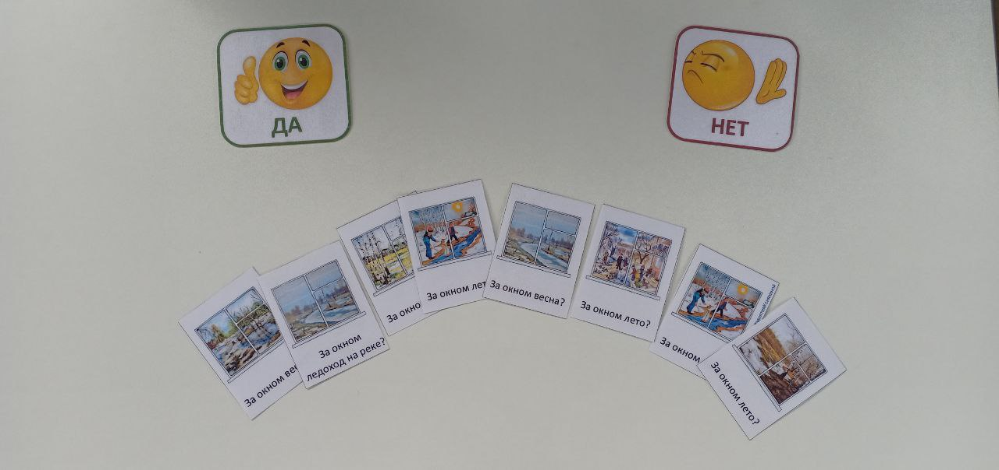
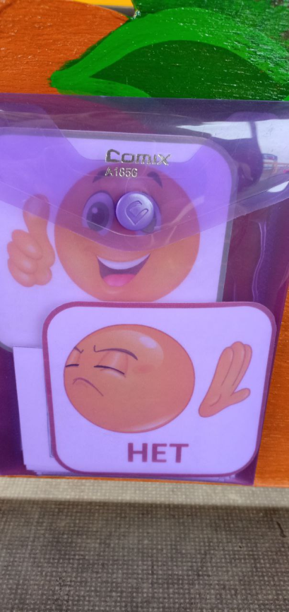
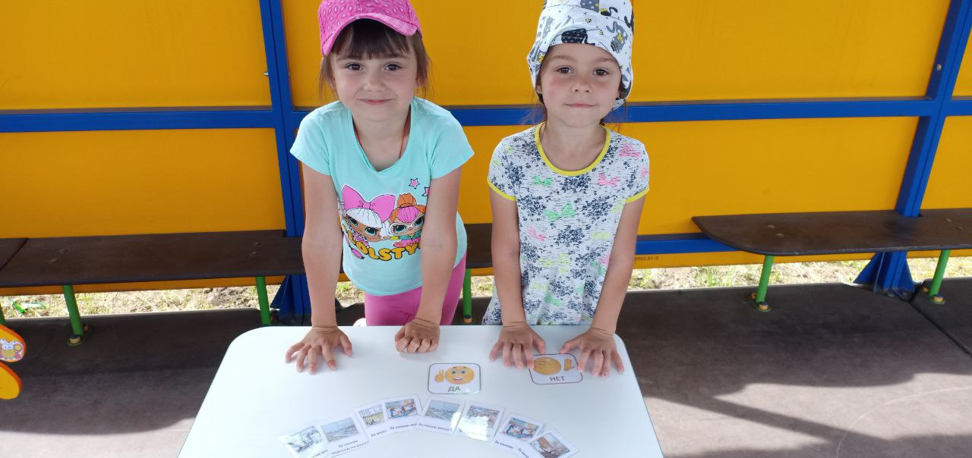
Игра «Игра «да, нет»»
Возраст: от 4 до 7 лет.
Цель : Развивает воображение, скорость, ловкость, умение анализировать.
Описание: Детям предлагаются карточки с изображением погоды, карточки с ответом «да, нет». Воспитатель показывает картинку с изображением и задает вопрос, дети должны рассмотреть картинку и выбрать правильный ответ, при этом показать картинку с ответом «да» или «нет». Игру можно использовать как на прогулке, так и в группе, в любое время года. В игру можно играть с одним ребенком и с несколькими, на скорость. Кто быстрее ответит тот и получает картинку. По окончанию можно подсчитать, у кого больше правильных ответов.

